Slide 2
23 декабря 2013 года на совместном заседании Государственного совета РФ и Комиссии при Президенте РФ по мониторингу достижения целевых показателей социально-экономического развития В.В. Путин подчеркнул, что необходимо возрождать институт наставничества.
Тема наставничества в образовании является одной из центральных в нацпроекте «Образование» (включая федеральные проекты«Современная школа»,«Успех каждого ребенка»,«Учитель будущего»,«Социальные лифты для каждого»,«Молодые профессионалы»)

Slide 3
Целевой показатель: до конца 2024 года не менее 70%обучающихся будут вовлечены в различные формы сопровождения и наставничества.

Slide 4
Цель целевой модели:
раскрытие потенциала личности наставляемого, необходимого для успешной личной и профессиональной самореализации в современных условиях неопределенности.
создание условий для формирования эффективной системы поддержки, самоопределения и профессиональной ориентации всех обучающихся в возрасте от 11 до 18 лет, проживающих на территории Российской Федерации, в программы наставничества.

Slide 5
Идея инновационного проекта
передача профессионального опыта, повышение мотивации к учебе, улучшение образовательных результатов обучающегося.

Slide 6
Наставник – участник программы наставничества, имеющий успешный опыт в достижении жизненного, личностного и профессионального результата, готовый и компетентный поделиться опытом и навыками, необходимыми для стимуляции и поддержки процессов самореализации и самосовершенствования наставляемого.

Slide 8
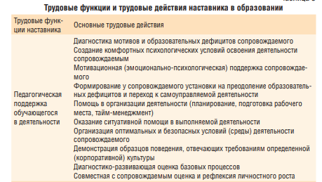

Slide 9
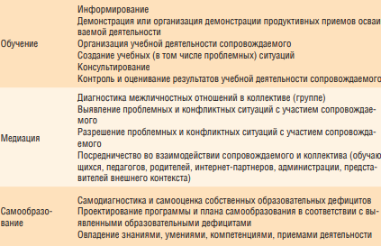

Slide 10
Деятельность наставника предполагает решение комплекса следующих задач:
Трансляция ценностно-смысловых установок деятельности, в которую совместно вовлечены обучающийся и наставник.
Выявление и актуализация у сопровождаемого «сильной» (внутренней, устойчивой) мотивации к деятельности.
Педагогическая поддержка сопровождаемого в процессе его обучения деятельности (прежде всего получения, закрепления новых знаний, умений и компетенций).
Создание условий освоения деятельности, сочетающих психологический комфорт и «развивающий дискомфорт», безопасность для жизни и здоровья — и определенную степень риска, необходимую для формирования самостоятельности и ответственности сопровождаемого.

Slide 11
Наставляемый – участник программы наставничества, который через взаимодействие с наставником и при его помощи и поддержке решает конкретные жизненные, личные и профессиональные задачи, приобретает новый опыт и развивает новые навыки и компетенции. В конкретных формах наставляемый может быть определен термином «обучающийся».

Slide 12
Куратор – сотрудник образовательной организации либо учреждения из числа ее социальных партнеров, который отвечает за организацию программы наставничества.

Slide 13
Задачи куратора:
сбор и работа с базой наставников и наставляемых;
организация обучения наставников;
контроль за проведением всех этапов реализации программы;
решение организационных вопросов;
мониторинг реализации и получение обратной связи от участников программы и иных, причастных к программе, лиц; комплект материалов, необходимый для организации работы куратора программы наставничества в образовательной организации.

Slide 14
Тьютор –исторически сложившаяся педагогическая позиция, которая обеспечивает возможность разработки индивидуальных образовательных программ учащихся и студентов, сопровождая процесс индивидуального продвижения в школе, вузе, системах дополнительного и непрерывного образования.

Slide 15
Задачи тьютора
разработка индивидуальных образовательных планов (маршрутов),
определение индивидуальных образовательных запросов,
обеспечение реализации индивидуального образовательного маршрута,
установление партнерских отношений,
подготовка необходимого и достаточного информационного поля об устройстве образовательного пространства,
поддержка процессов самоопределения и самореализации, повышение образовательной мотивации.

Slide 16
Наставник
Наставляемый

Slide 17
Наставничество – это универсальная технология передачи опыта, знаний, формирования навыков, компетенций, метакомпетенций и ценностей через неформальное взаимообогащающее общение, основанное на доверии и партнерстве.

Slide 18
Модели наставничества
Ученик-ученик
Педагог – педагог
Педагог - ученик

Slide 19
Ученик – ученик
Предполагает взаимодействие обучающихся одной образовательной организации, при котором один из обучающихся находится на более высокой ступени образования и обладает организаторскими и лидерскими качествами, позволяющими ему оказать весомое влияние на наставляемого, лишенное, тем не менее, строгой субординации.

Slide 20
Педагог – педагог
Модель наставничества подразумевает передачу знаний на рабочем месте.
Сотрудник получает своевременную помощь на этапе адаптации, поддержку в профессиональном и карьерном развитии.
Помогает решить проблему недостаточной компетентности сотрудников

Slide 21
Педагог – ученик
наставничество без отрыва от учебы для дальнейшей профессиональной и социальной адаптации, связанные с передачей знаний, навыков, компетенций.
Данная Модель наставничества помогает талантливым и амбициозным обучающимся планировать свою карьеру, развивать соответствующие навыки и компетенции

Slide 22
Спасибо за внимание!

